Slide 1
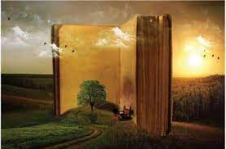
Література як вид мистецтва

Slide 2
План
Поняття про мистецтво. Наукове визначення природи і специфіки мистецтва. Мистецтво як форма суспільних свідомості.
Теорія наслідування в її розвитку. Теорія символізації.
Ідейно-смислова суть мистецтва.
Призначення мистецтва. Мистецтво в світлі аксіології. Мистецтво в співвіднесеності з іншими формами культури.

Slide 3
Мистецтво – це форма суспільної свідомості і духовної культури людства та своєрідний засіб осмислення дійсності. Мистецтво оперує до образів, що є основою художності у відтворенні світового буття. В античні часи мистецтвом називали «наслідування природи», тобто здатність мистецтва відображати життя в картинах, скульптурах, сценічних виставах, літературних творах.
Література як вид мистецтва відрізняється від інших видів творчості. Живопис, скульптура відображають мить. Музика передає переживання в часі. Театр, кіно за формою хоч і наближаються до життя, але мають здатність передати суттєві його фрагменти.

Slide 4
Кожне мистецтво має свій засіб зображення. На підставі цих матеріальних носіїв образності здійснюється розподіл мистецтв на види. Так, Георг Вільгельм Фрідріх Гегель виділяє п'ять мистецтв, які називає великими: архітектуру, скульптуру, живопис, музику і літературу.

Slide 7
Літературний твір являє собою конкретне матеріальне втілення в звуці, слові, воно письмово зафіксовано, в той же час сприймається воно лише в процесі розуміння, інтелектуального зусилля. Одним з основних властивостей мистецтва є умовність – головний принцип художньої образотворчості, що позначає нетотожність художньої реальності життєвої дійсності, художнього образу – об'єкту відтворення. У сучасній естетиці розрізняють первинну, вторинну і канонізовану умовність – в залежності від міри правдоподібності образів, відкритості художнього вимислу і його усвідомленості (в різні історичні епохи).

Slide 8
Художній образ – універсальна категорія естетики, що характеризує особливий, притаманний тільки мистецтву спосіб освоєння і перетворення дійсності.
Художній образ – це індивідуальне творіння художника, з одного боку, з іншого – це відображення дійсності. Сам образ є частиною дійсності (як будова архітектора, скульптура, картина).
Основна функція образу – донести читачеві художній задум і спонукати до активної розумової діяльності.
Художній образ – це поєднання думки і почуття, раціонального й емоційного. Образ – це результат пізнавального, мислитель процесу. Художній образ зберігає емоційний настрій та складає певну думку. Гармонійне поєднання думки і почуття – ознака високого мистецтва.
Художній образ – це єдність об'єктивного і суб'єктивного. У ньому відтворено суттєві сторони дійсності, значний життєвий зміст. Разом з тим література не передбачає, щоб її образи сприймалися як реальність, бо художній образ – це дійсність, переосмислена, перероблена уявою, фантазією митця, це суб'єктивне відображення об'єктивної дійсності.
Художній образ це й самобутність творчої індивідуальності – особливості його світовідчуття, інтелектуальні і психічні прикмети, життєвий досвід

Slide 9
Образ-персонаж складається з кількох смислових елементів: – вчинки персонажа; – портрет; – мова; – монологи (зокрема і внутрішні), участь у діалогах; – ставлення до нього інших персонажів; – висловлювання про нього. Особливу роль у творенні образу відіграють художній домисел та вимисел. Домисел – це здогад чи припущення, для якого немає особливих підстав і яке не підтверджують конкретні факти. В літературі є «традиційні» образи (літературні архетипи), до яких звертаються письменники різних народів, додаючи їм певного історичного та художнього колориту. Наприклад, образ Прометея в давньогрецькій міфології, в античній літературі (трилогія Есхіла, «Метаморфози» Овідія).
Тип літературний (від грец. tуpоs — відбиток, форма, взірець) — образ, персонаж літературного твору, який має риси характеру, спосіб мислення, світоглядні орієнтації певної групи людей або нації, залишаючись яскраво індивідуальним, неповторним.

Slide 10
Література (текст) є не тільки невід'ємною частиною культури, вона – основа її.
Література – один з найдавніших видів мистецтва, природа літературної творчості – це найважливіший предмет вивчення філософії та естетики, які розмірковують над особливостями художніх засобів, матеріалу, творчих методів словесного мистецтва.
Основна функція літератури – естетична, яка полягає у впливі на читача і спонукає його до співтворчості. Література не тільки впливає на емоційну природу читача, а й формує, обробляє, покращує естетичні смаки, вводить в атмосферу мистецтва, розширює здатність осмислення як зовнішнього, так і внутрішнього світу. Естетичною сутністю словесного мистецтва пояснюється його головне призначення.
Ще Арістотель визначив катарсис (очищення) як мету мистецтва, зокрема драматичного. Суть катарсису є в тому, що за допомогою страху і співчуття відбувається очищення душі від бурхливих переживань і пристрастей, внаслідок чого людина починає ставитися до мінливості долі зі спокійним розумінням і набуває здатності допомагати людям.

Slide 11
Художня творчість немислима без нагромадження знань і життєвого (точніше - чуттєвого) досвіду. Важлива обставина нагромадження знань - це готовність пам’яті сприйняти, розпізнати, відтворити одразу чи потім певну інформацію.
Одна з актуальних умов продуктивного художнього мислення – уява та фантазія.
Під уявою розуміють здатність людини відтворювати в пам’яті сприйняте через органи чуття раніше, а фантазія дозволяє моделювати, компонувати у свідомості ту інформацію й емоційні враження, що почерпнуті із реальної дійсності. Якщо уява - це репродуктивний процес, то фантазія - це творчість. Значну роль у збудженні уяви та фантазуванні відіграє асоціативність художнього мислення. Associo (з лат. - зв ’язую) - це спосіб художньої виразності, заснований на виявленні з в ’язку поміж тими образами, що вже закріпилися в художній свідомості, і тими, які виникли у процесі чуттєвого відтворення дійсності. "Закон асоціацій", відкритий ще Аристотелем, важливий

Slide 12
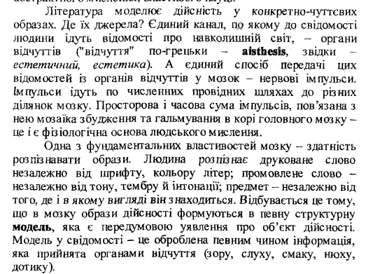

Slide 13
Найпродуктивніша пора творчої роботи - у стані натхнення. Давні греки пов’язували такий стан з певного роду божевіллям (божа воля): у Гомеровій "Одісеї" - це Муза, що опановує співця. Платон називає натхнення "манією" або "божим насланням", а Демокріт вторить йом у:" Без божевілля не було жодного поета". Латинська назва carmen (у значенні "вірш", "поема") первісно означала закляття, ворожбу, чари.

Slide 14
У процесі творчої, натхненної роботи неабияке значення має інтуїція - своєрідний момент у процесі пізнання дійсності, який характеризується надзвичайно швидким протіканням асоціативного мислення. Тому вияви інтуїції здаються таємничими, неусвідомленими. Однак інтуїція - це одна з форм пізнання дійсності, коли важливу роль відіграє підсвідомість, де причаєно дрімають усі наші враження і думки, аби в момент натхнення нагадати про себе, включитися у творчий акт. Інтуїція проявляє себе тільки в процесі цілеспрямованої, напруженої роботи розуму і душі.

Slide 15
Створюючи образи-персонажі, змальовуючи певну ситуацію, письменник прагне якнайглибше проникнути у психологію характеру, достовірно відтворити обставини, в яких відбуваються події. З цією метою він, як актор, вдається до перевтілення, тобто живе життям героя твору, перебуває в уявлених ним обставинах.

Slide 18
Художність - естетична категорія, яка вказує на належність усного чи писемного тексту до мистецьких явищ. У цьому разі йдеться про мистецтво слова, словесну творчість, якій притаманне особливе (образне) бачення світу, спосіб його відтворення словом і майстерне володіння тим словом.

Slide 19
Критерії художності
Образність. Здатність до образного сприймання та відтворення світу закладена у первісному мисленні людини і пов’язується з виникненням мови. Омовлення світу - це його означення поняттями-назвами, що відпочатково мали образний смисл. Слово - це образ (О. Потебня). З розвитком мови резерв образотворення розширився: по-перше, внаслідок набуття словом додаткових смислів, які щодалі множилися і диференціювалися (полісемія); по-друге, у поєднанні значень, що породжувало нові образи. Наприклад, "кохання тонкостанне" (П. Тичина)

Slide 20
Критерії художності
Образний лад. Автономний образ - це лише мікрообраз у системі художнього тексту. Вагома естетична цінність виникає тоді, коли літературний твір становить собою гармонійне поєднання змісту і форми, що забезпечується такими чинниками: - повноцінне функціонування у творі образів, котрі системно взаємопов’язані, а кожен образ відіграє свою роль необхідного елемента художньої структури;
наявність оригінальних (нових) образів або таких же образних структур у творі, бо новизна привертає до себе увагу;
уникнення образів-стереотипів, оскільки їхня наявність у творі хоч і не порушує художньої структури, проте ослаблює її оригінальність;
майстерне володіння автором твору засобами образотворення (словом, мовою), його постійне прагнення новизни у пошуку виражальних прийомів в процесі моделюванні художнього світу.

Slide 21
Критерії художності
Емоційна виразність. Її можна досягти не лише завдяки образному ладу твору, а й іншими засобами: цікавим зображенням подій (уміння будувати сюжет, творити композицію), колоритною мовою, ритмікою. Емоції у читача виникають тоді, коли він здатний включитися в процес співтворчості.

Slide 22
Критерії художності
Читач, спроектовуючи твір на власні життєві обставини і почуття, розширює емоційне тло художнього тексту. Франко з цього приводу писав про те, що письменник мусить "зворушити так само внутрішню істоту читача, вводячи в неї нове зерно життєвого досвіду, нове пережиття і рівночасно зціплюючи те нове з тим запасом відображень, які є активні або які дрімають у душі читачевій. Сказавши коротко: поет розширює зміст нашого внутрішнього я, зворушуючи його до більшої або меншої глибини"

Slide 23
Критерії художності
Поняття художності літературного твору неодмінно включає в себе умовність словесного мистецтва. Вона підкреслює відмінність художнього твору од відтворюваної в ньому реальності. Ця первинна умовність властива всім творам, незалежно від епохи, жанру, стилю. Художня умовність розглядається як принцип образного змалювання дійсності, що свідомо порушує пряму відповідність життєвим реаліям. З цією метою в літературі використовується видозміна природних форм зображуваних явищ та предметів, порушення часових і просторових зв’язків, оживлення неживого світу, конкретизація абстрактних понять і т.п.

Slide 24
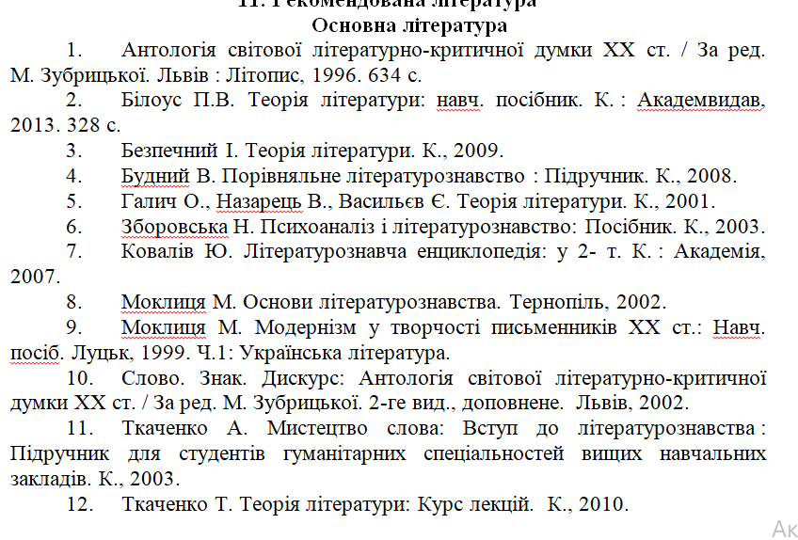
ЛІТЕРАТУРА

Slide 25
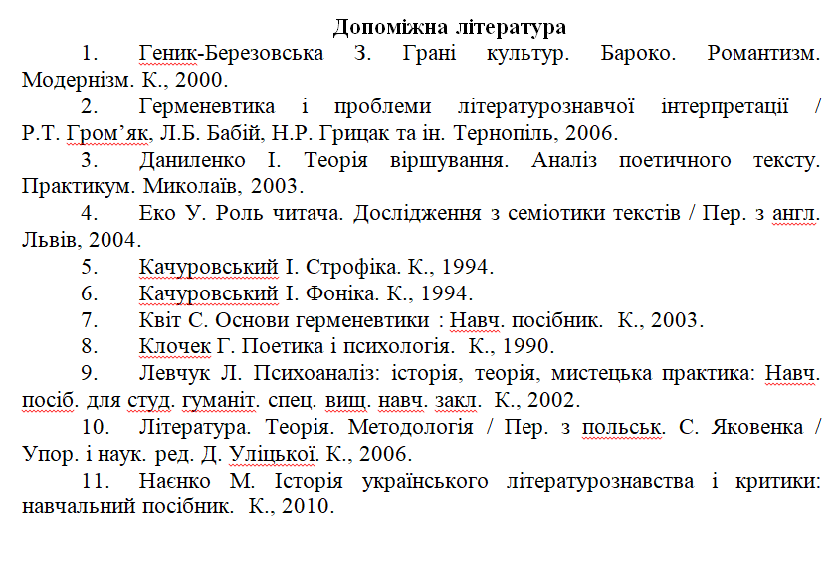
ЛІТЕРАТУРА

Slide 26
ДЯКУЮ ЗА УВАГУ!

